Slide 1
Sicherheitsstandards Identifikation und Authentifikation
Modul D3.2
Referent: Dr. Jörg Cosfeld

Slide 2
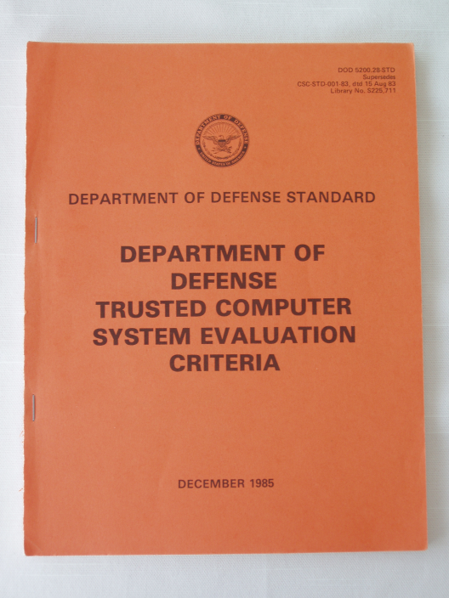
Auf dem Weg zu ISO 27000
Startschuss zu den IT Sicherheitsstandards war das Jahr 1985 – Orange Book
USA haben erste Kriterien vor.

Slide 3
Auf dem Weg zu ISO 27000
Startschuss zu den IT Sicherheitsstandards war das Jahr 1985 – Orange Book
TCSEC ordnet Computersysteme in Stufen A, B, C und D ein:
D = unsicheres System

Slide 4
Auf dem Weg zu ISO 27000
Startschuss zu den IT Sicherheitsstandards war das Jahr 1985 – Orange Book
TCSEC ordnet Computersysteme in Stufen A, B, C und D ein:
C = einfacher Schutz
C1 / C2 = Login Sicherung

Slide 5
Auf dem Weg zu ISO 27000
Startschuss zu den IT Sicherheitsstandards war das Jahr 1985 – Orange Book
TCSEC ordnet Computersysteme in Stufen A, B, C und D ein:
B = Verwaltung von Zugriffsrechten

Slide 6
Auf dem Weg zu ISO 27000
Startschuss zu den IT Sicherheitsstandards war das Jahr 1985 – Orange Book
TCSEC ordnet Computersysteme in Stufen A, B, C und D ein:
A =Gesamtsystem hat ein FallBack System (Backup) und ist verifizierbar

Slide 7

Auf dem Weg zu ISO 27000
Ablösung durch die Common Criteria im Jahr 1996

Slide 8
Auf dem Weg zu ISO 27000
Ablösung durch die Common Criteria im Jahr 1996
Weg zu ISO Normen

Slide 9
Auf dem Weg zu ISO 27000
Aktuelle Version ist am 2017 veröffentlicht worden
Version 3.1 Release 5
Alle Normen sind entstanden
Zur Prüfung von:
IT Sicherheit von Netzwerken
IT Sicherheit von Geräten

Slide 10

Auf dem Weg zu ISO 27000
Aktuelle Version ist am 2017 veröffentlicht worden
Version 3.1 Release 5
Alle Normen sind entstanden
Zur Prüfung von:
IT Sicherheit von Netzwerken
IT Sicherheit von Geräten
Microsoft Windows NT ist C2 zertifiziert.
Bill Gates - 1995

Slide 11
Auf dem Weg zu ISO 27000
Aktuelle Version ist am 2017 veröffentlicht worden
Version 3.1 Release 5
Alle Normen sind entstanden
Zur Prüfung von:
IT Sicherheit von Netzwerken
IT Sicherheit von Geräten
Microsoft Windows NT ist C2 zertifiziert.
Bill Gates - 1995

Slide 12
Auf dem Weg zu ISO 27000
Aktuelle Version ist am 2017 veröffentlicht worden
Version 3.1 Release 5
Alle Normen sind entstanden
Zur Prüfung von:
IT Sicherheit von Netzwerken
IT Sicherheit von Geräten
Motivation:
IT Sicherheitsstandards sind dazu da, IT Sicherheit zu systematisieren und methodisch sauber zu gestalten.

Slide 13
Auf dem Weg zu ISO 27000
Aktuelle Version ist am 2017 veröffentlicht worden
Version 3.1 Release 5
Alle Normen sind entstanden
Zur Prüfung von:
IT Sicherheit von Netzwerken
IT Sicherheit von Geräten
Motivation:
IT Sicherheitsstandards sind dazu da, IT Sicherheit zu systematisieren und methodisch sauber zu gestalten.
Vergleichbarkeit.

Slide 14
Auf dem Weg zu ISO 27000
Aktuelle Version ist am 2017 veröffentlicht worden
Version 3.1 Release 5
Alle Normen sind entstanden
Zur Prüfung von:
IT Sicherheit von Netzwerken
IT Sicherheit von Geräten
Motivation:
IT Sicherheitsstandards sind dazu da, IT Sicherheit zu systematisieren und methodisch sauber zu gestalten.
Vergleichbarkeit.

Slide 15
Familie der ISO 2700-X
Übersicht
Anforderungen
Leitfäden
Bereichspez.
Leitfäden
Spezielle
Leitfäden
ISO 27000
ISO 2702x
ISO 2703x
ISO 2704x
ISO 2710x
ISO 27001
ISO 27006
ISO 27006-2
ISO 27009
ISO 27701-9
ISO 27010-11
ISO 27017-19
ISO 27701 A6
ISO 27799
ISO 27002-5
ISO 27007-8
ISO 27013-14
ISO 27021

Slide 16
Familie der ISO 2700-X
Übersicht
Anforderungen
Leitfäden
Bereichspez.
Leitfäden
Spezielle
Leitfäden
ISO 27000
ISO 2702x
ISO 2703x
ISO 2704x
ISO 2710x
ISO 27001
ISO 27006
ISO 27006-2
ISO 27009
ISO 27701-9
ISO 27010-11
ISO 27017-19
ISO 27701 A6
ISO 27799
ISO 27002-5
ISO 27007-8
ISO 27013-14
ISO 27021

Slide 17
Familie der ISO 2700-X
Übersicht
Anforderungen
Leitfäden
Bereichspez.
Leitfäden
Spezielle
Leitfäden
ISO 27000
ISO 2702x
ISO 2703x
ISO 2704x
ISO 2710x
ISO 27001
ISO 27006
ISO 27006-2
ISO 27009
ISO 27701-9
ISO 27010-11
ISO 27017-19
ISO 27701 A6
ISO 27799
ISO 27002-5
ISO 27007-8
ISO 27013-14
ISO 27021
Anforderungen an den Gesunheitssektor

Slide 18
Familie der ISO 2700-X
Es gilt:
Jahreszahl der Norm wird hinter die Bezeichnung geschrieben
Doppelpunkt beachten!
Korrekturen sind durch cor1 oder cor2, etc. markiert

Slide 19
Familie der ISO 2700-X
Es gilt:
Jahreszahl der Norm wird hinter die Bezeichnung geschrieben
Doppelpunkt beachten!
Korrekturen sind durch cor1 oder cor2, etc. markiert
Englischer Standard schreibt die Jahreszahl nach vorne
Nicht frei zugänglich
Kosten entstehen für Unternehmen / Institutionen

Slide 20
Familie der ISO 2700-X
Es gilt:
Jahreszahl der Norm wird hinter die Bezeichnung geschrieben
Doppelpunkt beachten!
Korrekturen sind durch cor1 oder cor2, etc. markiert
Englischer Standard schreibt die Jahreszahl nach vorne
Nicht frei zugänglich
Kosten entstehen für Unternehmen / Institutionen
Einsehbar in Norm Infopoints

Slide 21
Blick auf ISO 27000
Was ist der Inhalt von ISO 27000
Definition von rund 77 Kenngrößen
Definition eines Informationssicherheit-Management Systems (ISMS)
Definition des Scopes (Anwendungsbereich) und Purpose (Zweck)

Slide 22
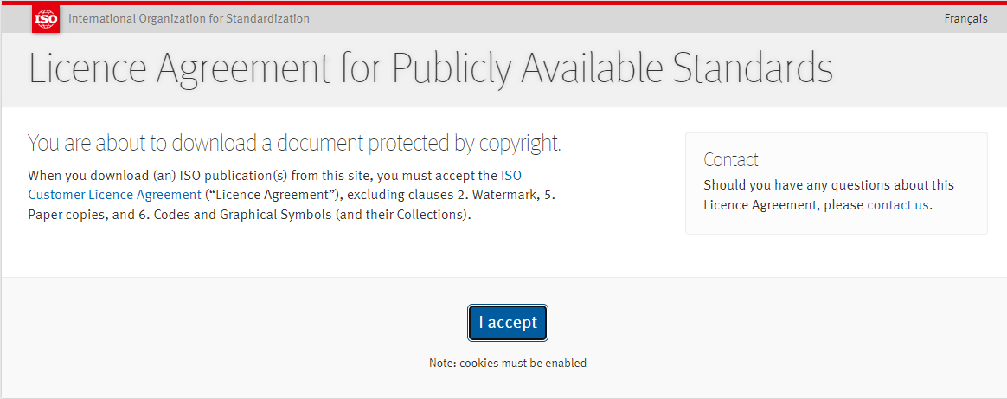
Blick auf ISO 27000
Was ist der Inhalt von ISO 27000
Definition von rund 77 Kenngrößen
Definition eines Informationssicherheit-Management Systems (ISMS)
Definition des Scopes (Anwendungsbereich) und Purpose (Zweck)

Slide 23
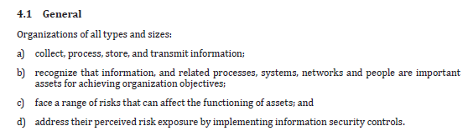
Blick auf ISO 27000
Auszug aus Abschnitt 4
Informationen

Slide 24
Blick auf ISO 27000
Auszug aus Abschnitt 4
Prozesse
Informationen
Netzwerke
Mitarbeiter

Slide 25
Blick auf ISO 27000
Auszug aus Abschnitt 4
Prozesse
Informationen
Risiken erkennen
Netzwerke
Mitarbeiter

Slide 26
Blick auf ISO 27000
Auszug aus Abschnitt 4
Sicherheit kontrollieren
Prozesse
Risiken erkennen
Informationen
Netzwerke
Mitarbeiter

Slide 27
Blick auf ISO 27000
Auszug aus Abschnitt 4
Sicherheit kontrollieren
Prozesse
Risiken erkennen
Informationen
Netzwerke
Mitarbeiter
Einbetten eines ISMS in die Organisation

Slide 28
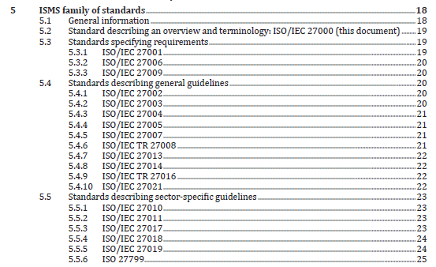
Blick auf ISO 27000
Auszug aus Abschnitt 4
Einbetten eines ISMS in die Organisation

Slide 29
Blick auf ISO 27000
Auszug aus Abschnitt 4
Einbetten eines ISMS in die Organisation
An ISMS consists of the policies, procedures, guidelines, and associated resources and activities, collectively managed by an organization, in the pursuit of protecting its information assets.

Slide 30
Blick auf ISO 27000
Ausblick:
Infromationen – Verbindung zu Big Data und Data Sciences
Auszug aus Abschnitt 4
Einbetten eines ISMS in die Organisation
An ISMS consists of the policies, procedures, guidelines, and associated resources and activities, collectively managed by an organization, in the pursuit of protecting its information assets.

Slide 31
Blick auf ISO 27000
Auszug aus Abschnitt 4
Einbetten eines ISMS in die Organisation
An ISMS consists of the policies, procedures, guidelines, and associated resources and activities, collectively managed by an organization, in the pursuit of protecting its information assets.

Slide 32
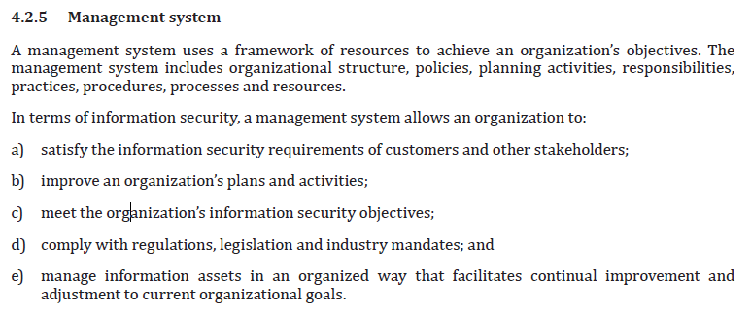
Blick auf ISO 27000
Auszug aus Abschnitt 4.2.5
Einbetten eines ISMS in die Organisation

Slide 33
Blick auf ISO 27000
Auszug aus Abschnitt 4.2.5
Einbetten eines ISMS in die Organisation

Slide 34
Blick auf ISO 27000
Auszug aus Abschnitt 4.2.5
Einbetten eines ISMS in die Organisation

Slide 35
Blick auf ISO 27000
Auszug aus Abschnitt 4.2.5
Einbetten eines ISMS in die Organisation

Slide 36
Familie der ISO 2700-X
Übersicht
Anforderungen
Leitfäden
Bereichspez.
Leitfäden
Spezielle
Leitfäden
ISO 27000
ISO 2702x
ISO 2703x
ISO 2704x
ISO 2710x
ISO 27001
ISO 27006
ISO 27006-2
ISO 27009
ISO 27701-9
ISO 27010-11
ISO 27017-19
ISO 27701 A6
ISO 27799
ISO 27002-5
ISO 27007-8
ISO 27013-14
ISO 27021

Slide 37
Familie der ISO 2700-X
Übersicht
Anforderungen
ISO 27000
ISO 27001
DS-VGO
Physische Sicherheit / Sicherheit in der Umgebung
Steuerung des Zugangs
Kryptografie
Sicherheit der Kommunikation
Beziehung zu Lieferanten
Zutrittskontrolle
Zugang und Zugriffskontrolle
Verschlüsselung
Weitergabekontrolle
Auftragskontrolle

Slide 38
Familie der ISO 2700-X
Übersicht
Anforderungen
Vieles ist parallel
ISO 27000
ISO 27001
DS-VGO
Physische Sicherheit / Sicherheit in der Umgebung
Steuerung des Zugangs
Kryptografie
Sicherheit der Kommunikation
Beziehung zu Lieferanten
Zutrittskontrolle
Zugang und Zugriffskontrolle
Verschlüsselung
Weitergabekontrolle
Auftragskontrolle

Slide 39
Familie der ISO 2700-X
Übersicht
Anforderungen
Vieles ist parallel
ISO 27000
ISO 27001
DS-VGO
Physische Sicherheit / Sicherheit in der Umgebung
Zutrittskontrolle
Fordert unter „Sicherheitsaspekte beim Personal“ deutlich mehr.

Slide 40
Familie der ISO 2700-X
Übersicht
Anforderungen
Vieles ist parallel
ISO 27000
ISO 27001
DS-VGO
Physische Sicherheit / Sicherheit in der Umgebung
Zutrittskontrolle
Fordert unter „Sicherheitsaspekte beim Personal“ deutlich mehr.
Aufnahme und Beendigung des Arbeitsverhältnisses.

Slide 41
Familie der ISO 2700-X
Übersicht
Anforderungen
Vieles ist parallel
ISO 27000
ISO 27001
DS-VGO
Physische Sicherheit / Sicherheit in der Umgebung
Zutrittskontrolle
Fordert unter „Sicherheitsaspekte beim Personal“ deutlich mehr.
Aufnahme und Beendigung des Arbeitsverhältnisses.
Sicherheitsüberprüfung im Ministerium

Slide 42
Familie der ISO 2700-X
Übersicht
Anforderungen
Leitfäden
Bereichspez.
Leitfäden
Spezielle
Leitfäden
ISO 27000
ISO 2702x
ISO 2703x
ISO 2704x
ISO 2710x
ISO 27001
ISO 27006
ISO 27006-2
ISO 27009
ISO 27701-9
ISO 27010-11
ISO 27017-19
ISO 27701 A6
ISO 27799
ISO 27002-5
ISO 27007-8
ISO 27013-14
ISO 27021

Slide 43
Familie der ISO 2700-X
Leitfäden
ISO 27002
Kernleitfaden und Hilfestellung bei der Umsetzung von ISO 27001

Slide 44
Familie der ISO 2700-X
Leitfäden
ISO 27002
Kernleitfaden und Hilfestellung bei der Umsetzung von ISO 27001
9.3 Verantwortlichkeit des Benutzers

Slide 45
Familie der ISO 2700-X
Leitfäden
ISO 27002
Kernleitfaden und Hilfestellung bei der Umsetzung von ISO 27001
9.3 Verantwortlichkeit des Benutzers
User sollen dazu verpflichtet werden, die Regel zum Umgang mit vertraulichen Anmeldedaten einzuhalten.

Slide 46
Familie der ISO 2700-X
Leitfäden
ISO 27002
Kernleitfaden und Hilfestellung bei der Umsetzung von ISO 27001
9.3 Verantwortlichkeit des Benutzers
User sollen dazu verpflichtet werden, die Regel zum Umgang mit vertraulichen Anmeldedaten einzuhalten.
„User sind auf den notwenigen Schutz Ihrer Anmeldedaten hingewiesen worden.“

Slide 47
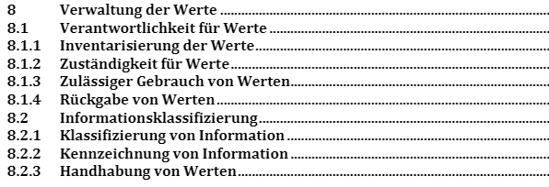
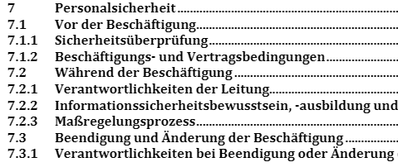
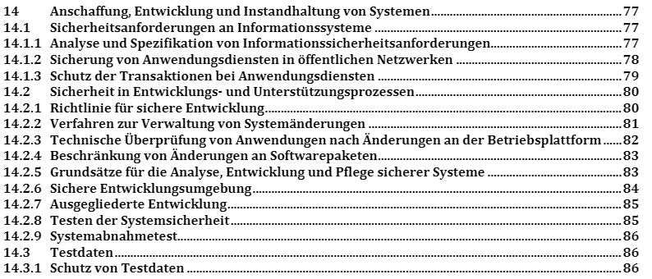
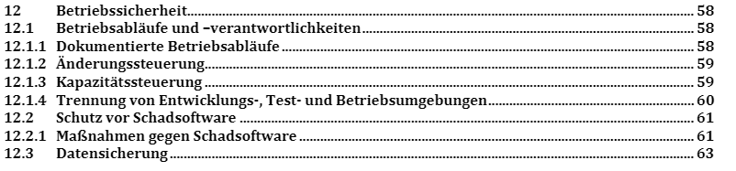
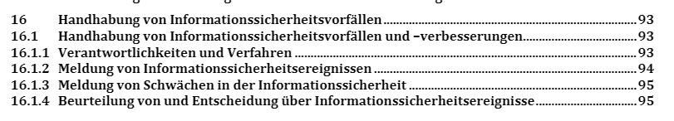
Familie der ISO 2700-X
Leitfäden
ISO 27002

Slide 48
Familie der ISO 2700-X
Themen werden in späteren Vorlesungen
diskutiert.
Leitfäden
ISO 27002

Slide 49

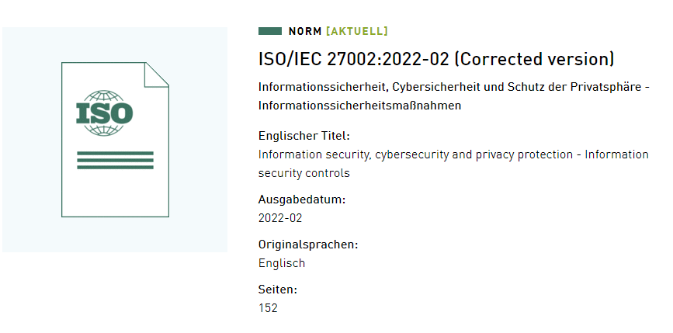
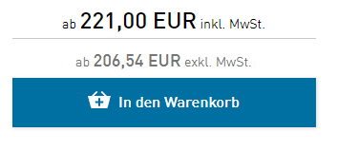
Familie der ISO 2700-X
Leitfäden
ISO 27002
Spezifische Anleitung sind teuer.

Slide 50
Familie der ISO 2700-X
Leitfäden
ISO 27002
Spezifische Anleitung sind teuer.

Slide 51
Familie der ISO 2700-X
Übersicht
Anforderungen
Leitfäden
Bereichspez.
Leitfäden
Spezielle
Leitfäden
ISO 27000
ISO 2702x
ISO 2703x
ISO 2704x
ISO 2710x
ISO 27001
ISO 27006
ISO 27006-2
ISO 27009
ISO 27701-9
ISO 27010-11
ISO 27017-19
ISO 27701 A6
ISO 27799
ISO 27002-5
ISO 27007-8
ISO 27013-14
ISO 27021

Slide 52
Familie der ISO 2700-X
Erweiterung von ISO 27001 um den Datenschutz
ISMS wird dann um Datenschutz erweitert
Bereichspez.
Leitfäden
ISO 27010-11
ISO 27017-19
ISO 27701 A6
ISO 27799

Slide 53

Familie der ISO 2700-X
Diskussion Home-Office
Leitfäden
ISO 27002

Slide 54
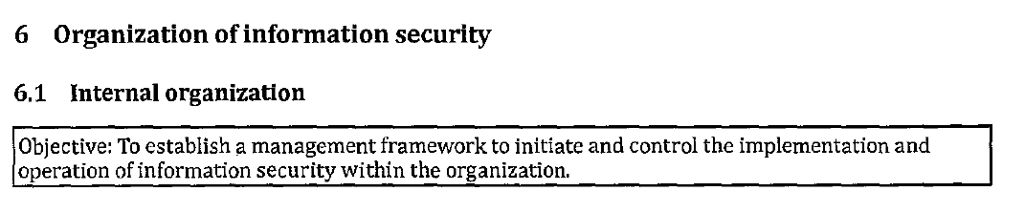
Familie der ISO 2700-X
Diskussion Home-Office
Leitfäden
ISO 27002

Slide 55





Familie der ISO 2700-X
Diskussion Home-Office
Leitfäden
ISO 27002

Slide 56
Familie der ISO 2700-X
Diskussion Home-Office
Leitfäden
ISO 27002

Slide 57
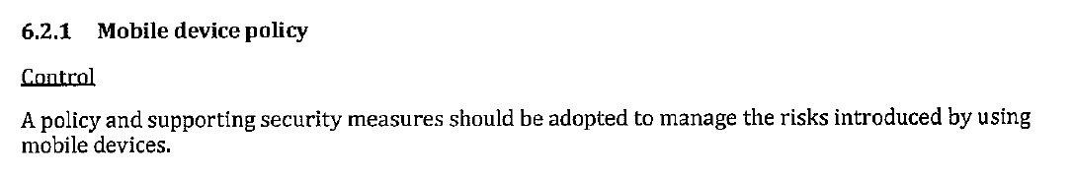
Familie der ISO 2700-X
Diskussion Home-Office
Leitfäden
ISO 27002

Slide 58
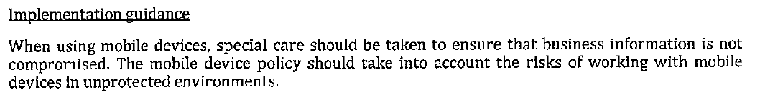
Familie der ISO 2700-X
Diskussion Home-Office
Leitfäden
ISO 27002

Slide 59
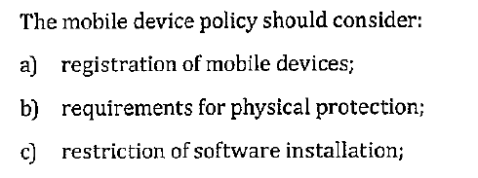
Familie der ISO 2700-X
Diskussion Home-Office
Leitfäden
ISO 27002

Slide 60

Familie der ISO 2700-X
Diskussion Home-Office
Leitfäden
ISO 27002

Slide 61
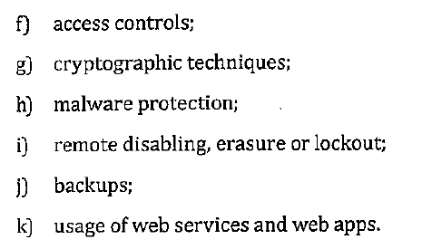
Familie der ISO 2700-X
Diskussion Home-Office
Leitfäden
ISO 27002

Slide 62
Familie der ISO 2700-X
Diskussion Home-Office
Der User wird mit einem Endgerät ausgestattet welches bei der Ausgabe, von nun an mobile device genannt, registriert wird.

Slide 63
Familie der ISO 2700-X
Diskussion Home-Office
Der User wird mit einem Endgerät ausgestattet welches bei der Ausgabe, von nun an mobile device genannt, registriert wird.
Das mobile device ist in auf den Transportwege zu schützen.

Slide 64
Familie der ISO 2700-X
Diskussion Home-Office
Der User wird mit einem Endgerät ausgestattet welches bei der Ausgabe, von nun an mobile device genannt, registriert wird.
Das mobile device ist in auf den Transportwege zu schützen.
Was schlagen Sie vor?

Slide 65
Familie der ISO 2700-X
Diskussion Home-Office
Der User wird mit einem Endgerät ausgestattet welches bei der Ausgabe, von nun an mobile device genannt, registriert wird.
Das mobile device ist in auf den Transportwege zu schützen.
Das mobile device wird über einen VPN Client logisch in die Netzwerkstruktur des Unternehmens eingefügt.

Slide 66

Familie der ISO 2700-X
Diskussion Home-Office
Der User wird mit einem Endgerät ausgestattet welches bei der Ausgabe, von nun an mobile device genannt, registriert wird.
Bausteine für eine Leitlinie
Das mobile device ist in auf den Transportwege zu schützen.
Das mobile device wird über einen VPN Client logisch in die Netzwerkstruktur des Unternehmens eingefügt.

